Slide 1
Schițe de costum pentru scenografie
VARIANTA CLASICĂ ȘI VARIANTA CONTEMPORANĂ

Slide 2
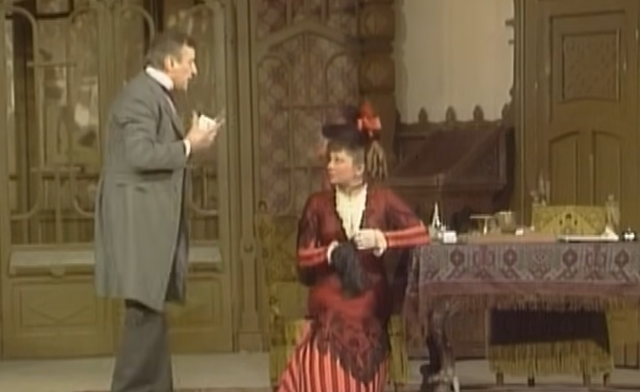
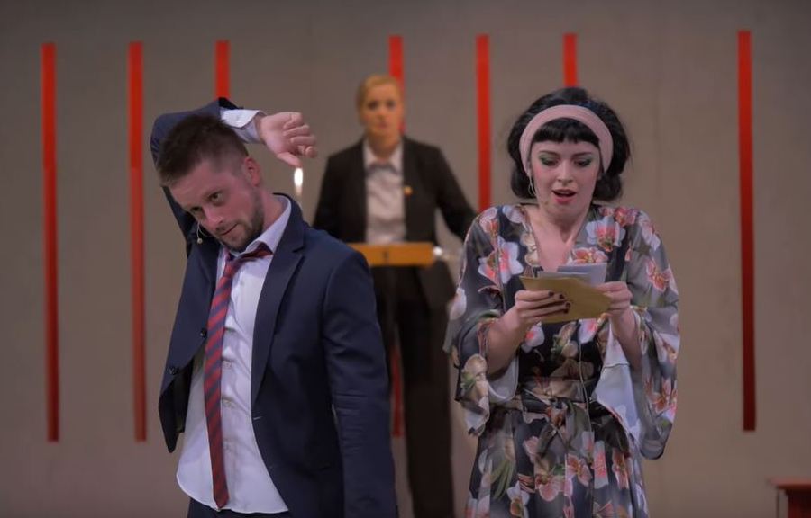
O scrisoare pierdută, regia Liviu Ciulei, 1982
O scrisoare pierdută, în concert de Ada Milea, 2022
Scenografie clasică, moda secolului
al XIX-lea în vestimentație și mobilier
Scenografie actualizată, modă contemporană în vestimentație, decor minimalist pentru musical

Slide 3
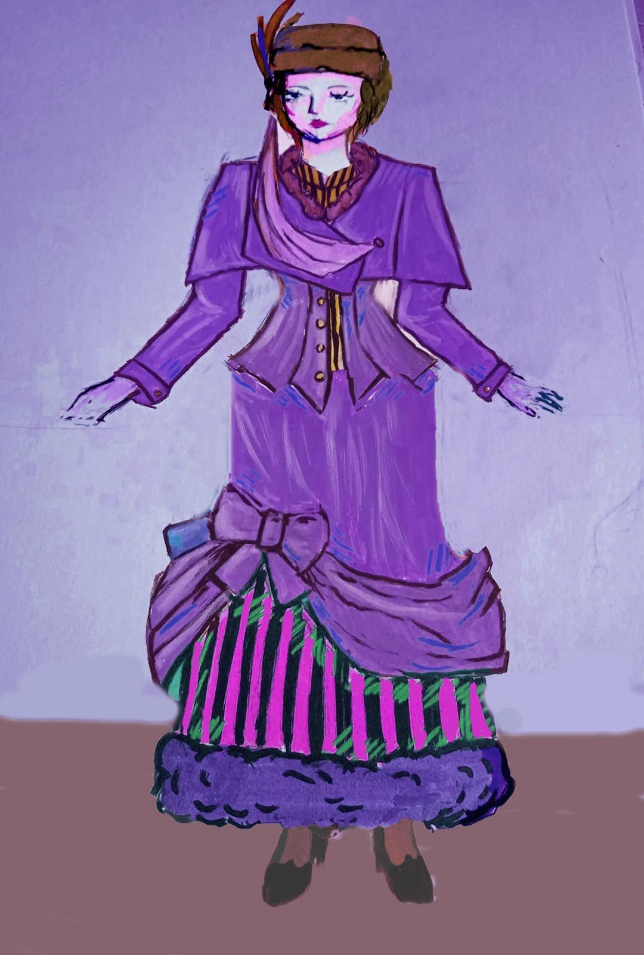
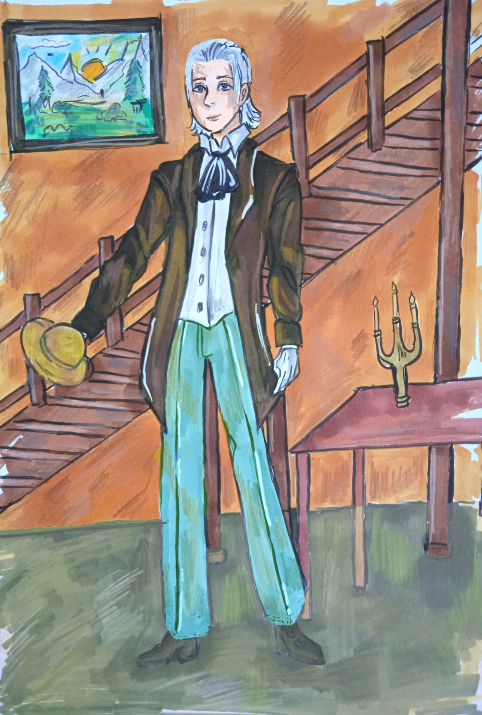
Costume pentru O scrisoare pierdută, varianta clasică
Costumele sunt inspirate din moda secolului al XIX-lea. Sunt sugerate indicații de decor în fundal.

Slide 4
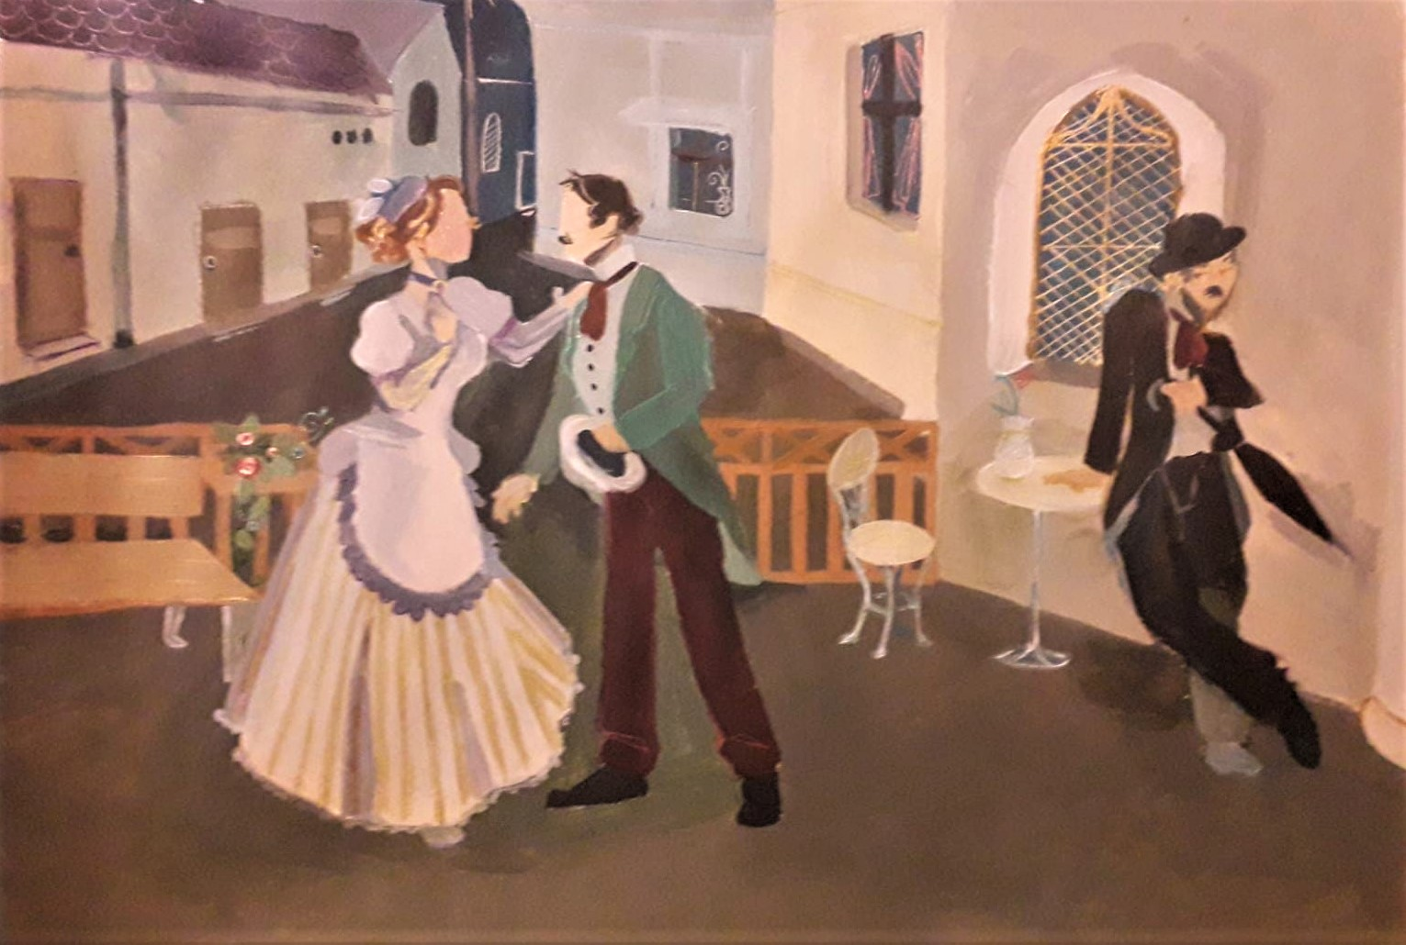
Costume pentru O scrisoare pierdută, varianta clasică
Costumele sunt inspirate din moda secolului al XIX-lea. Sunt sugerate indicații de decor în fundal.

Slide 5
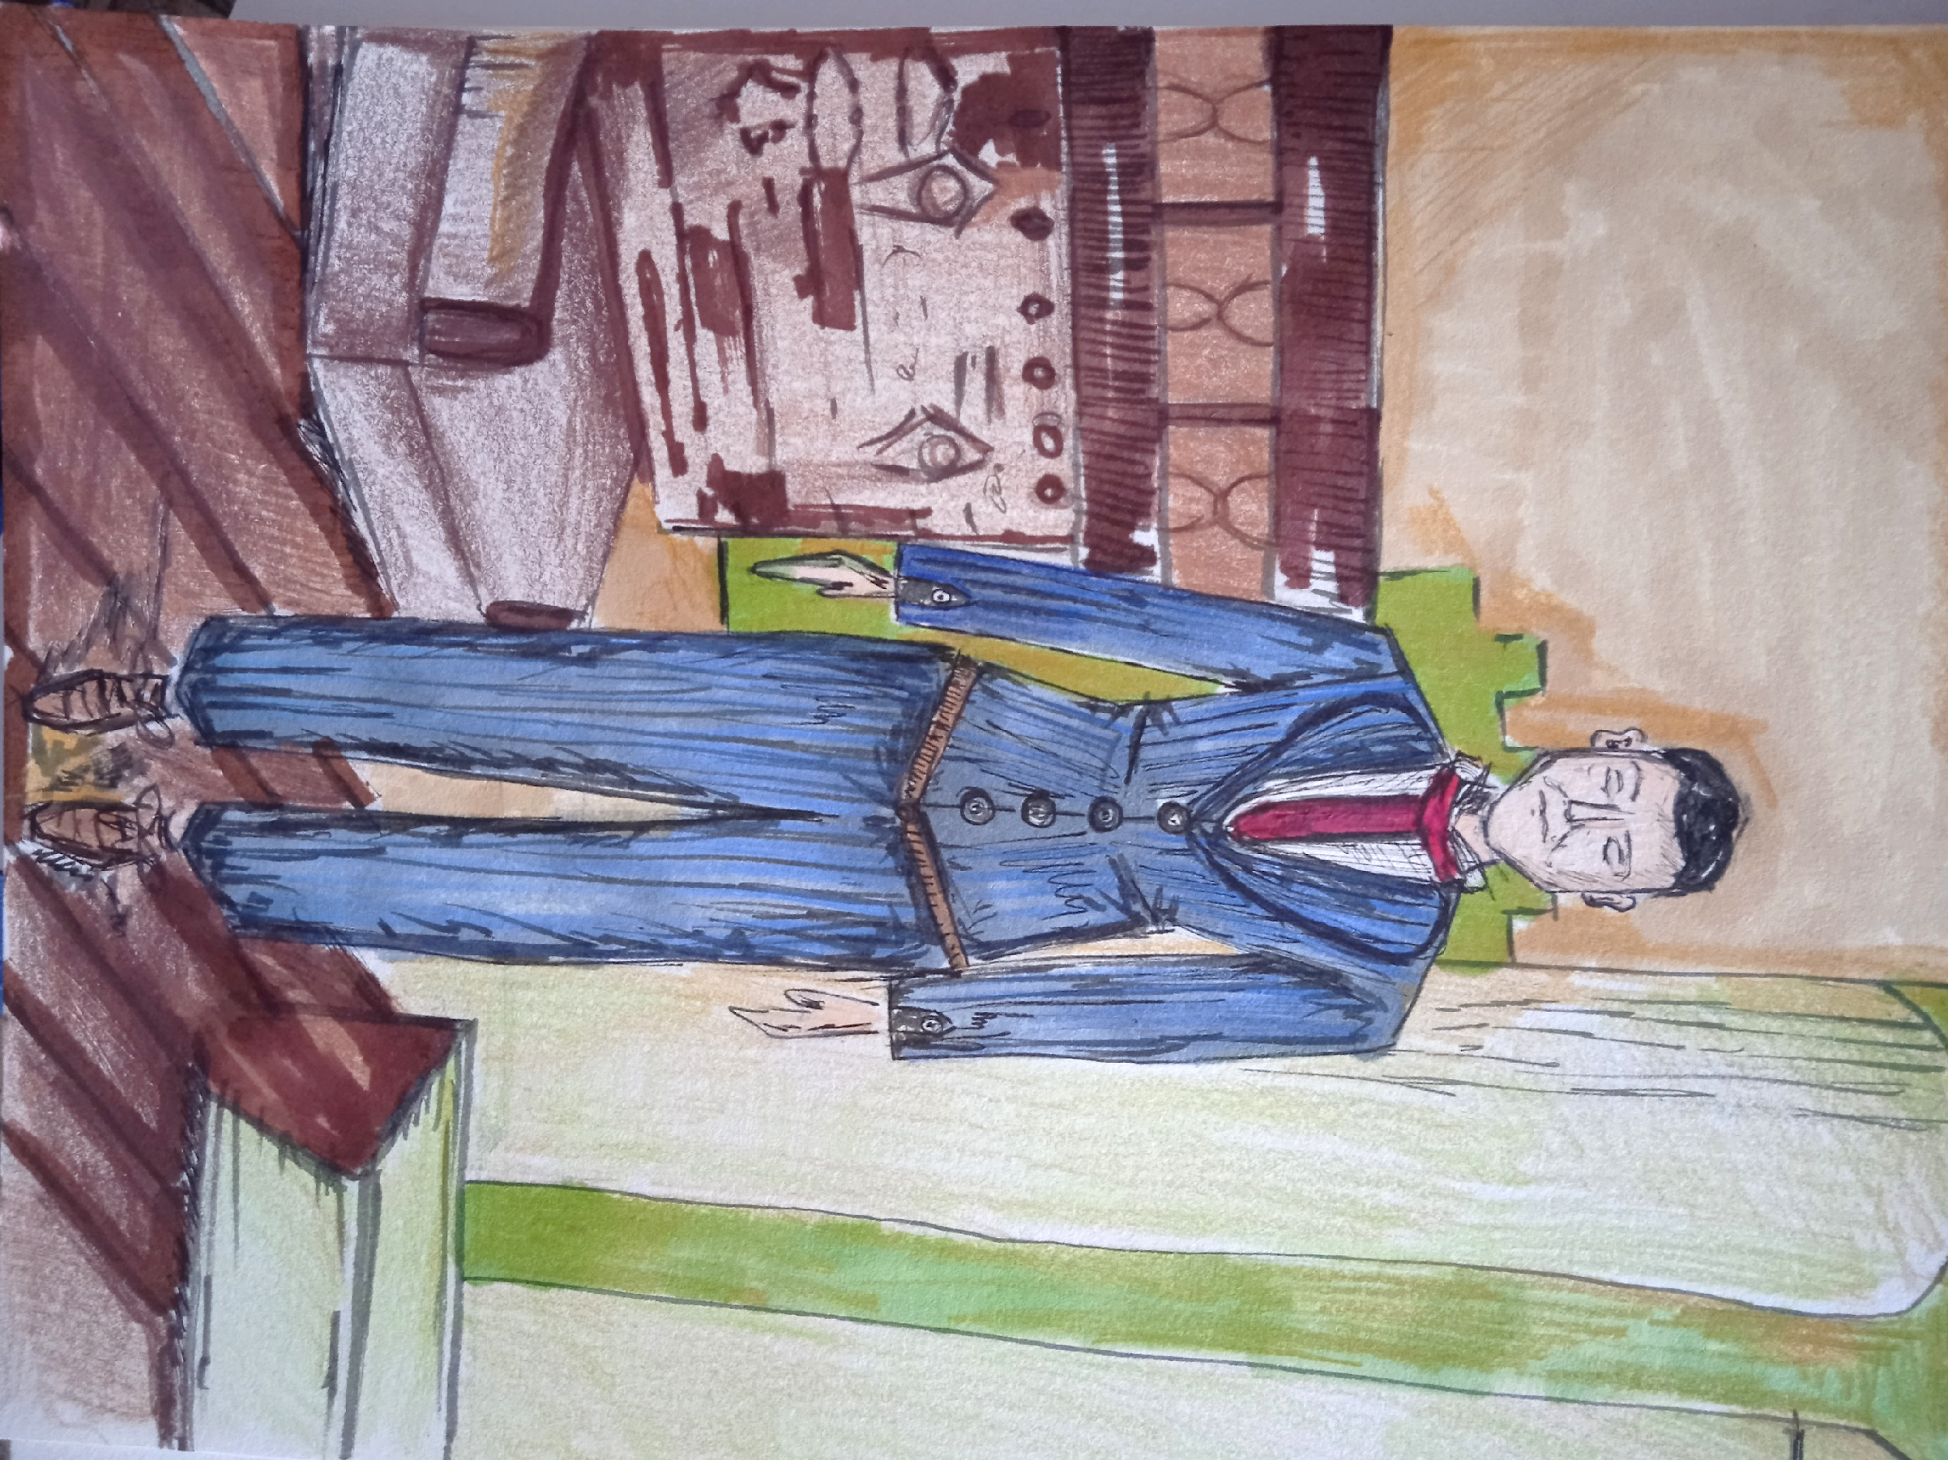
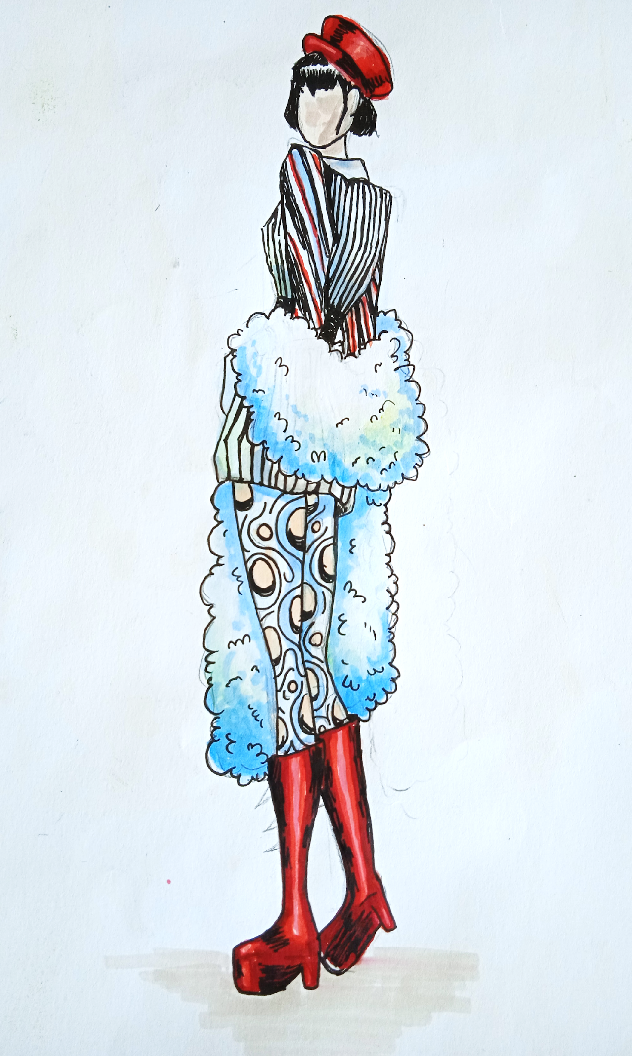
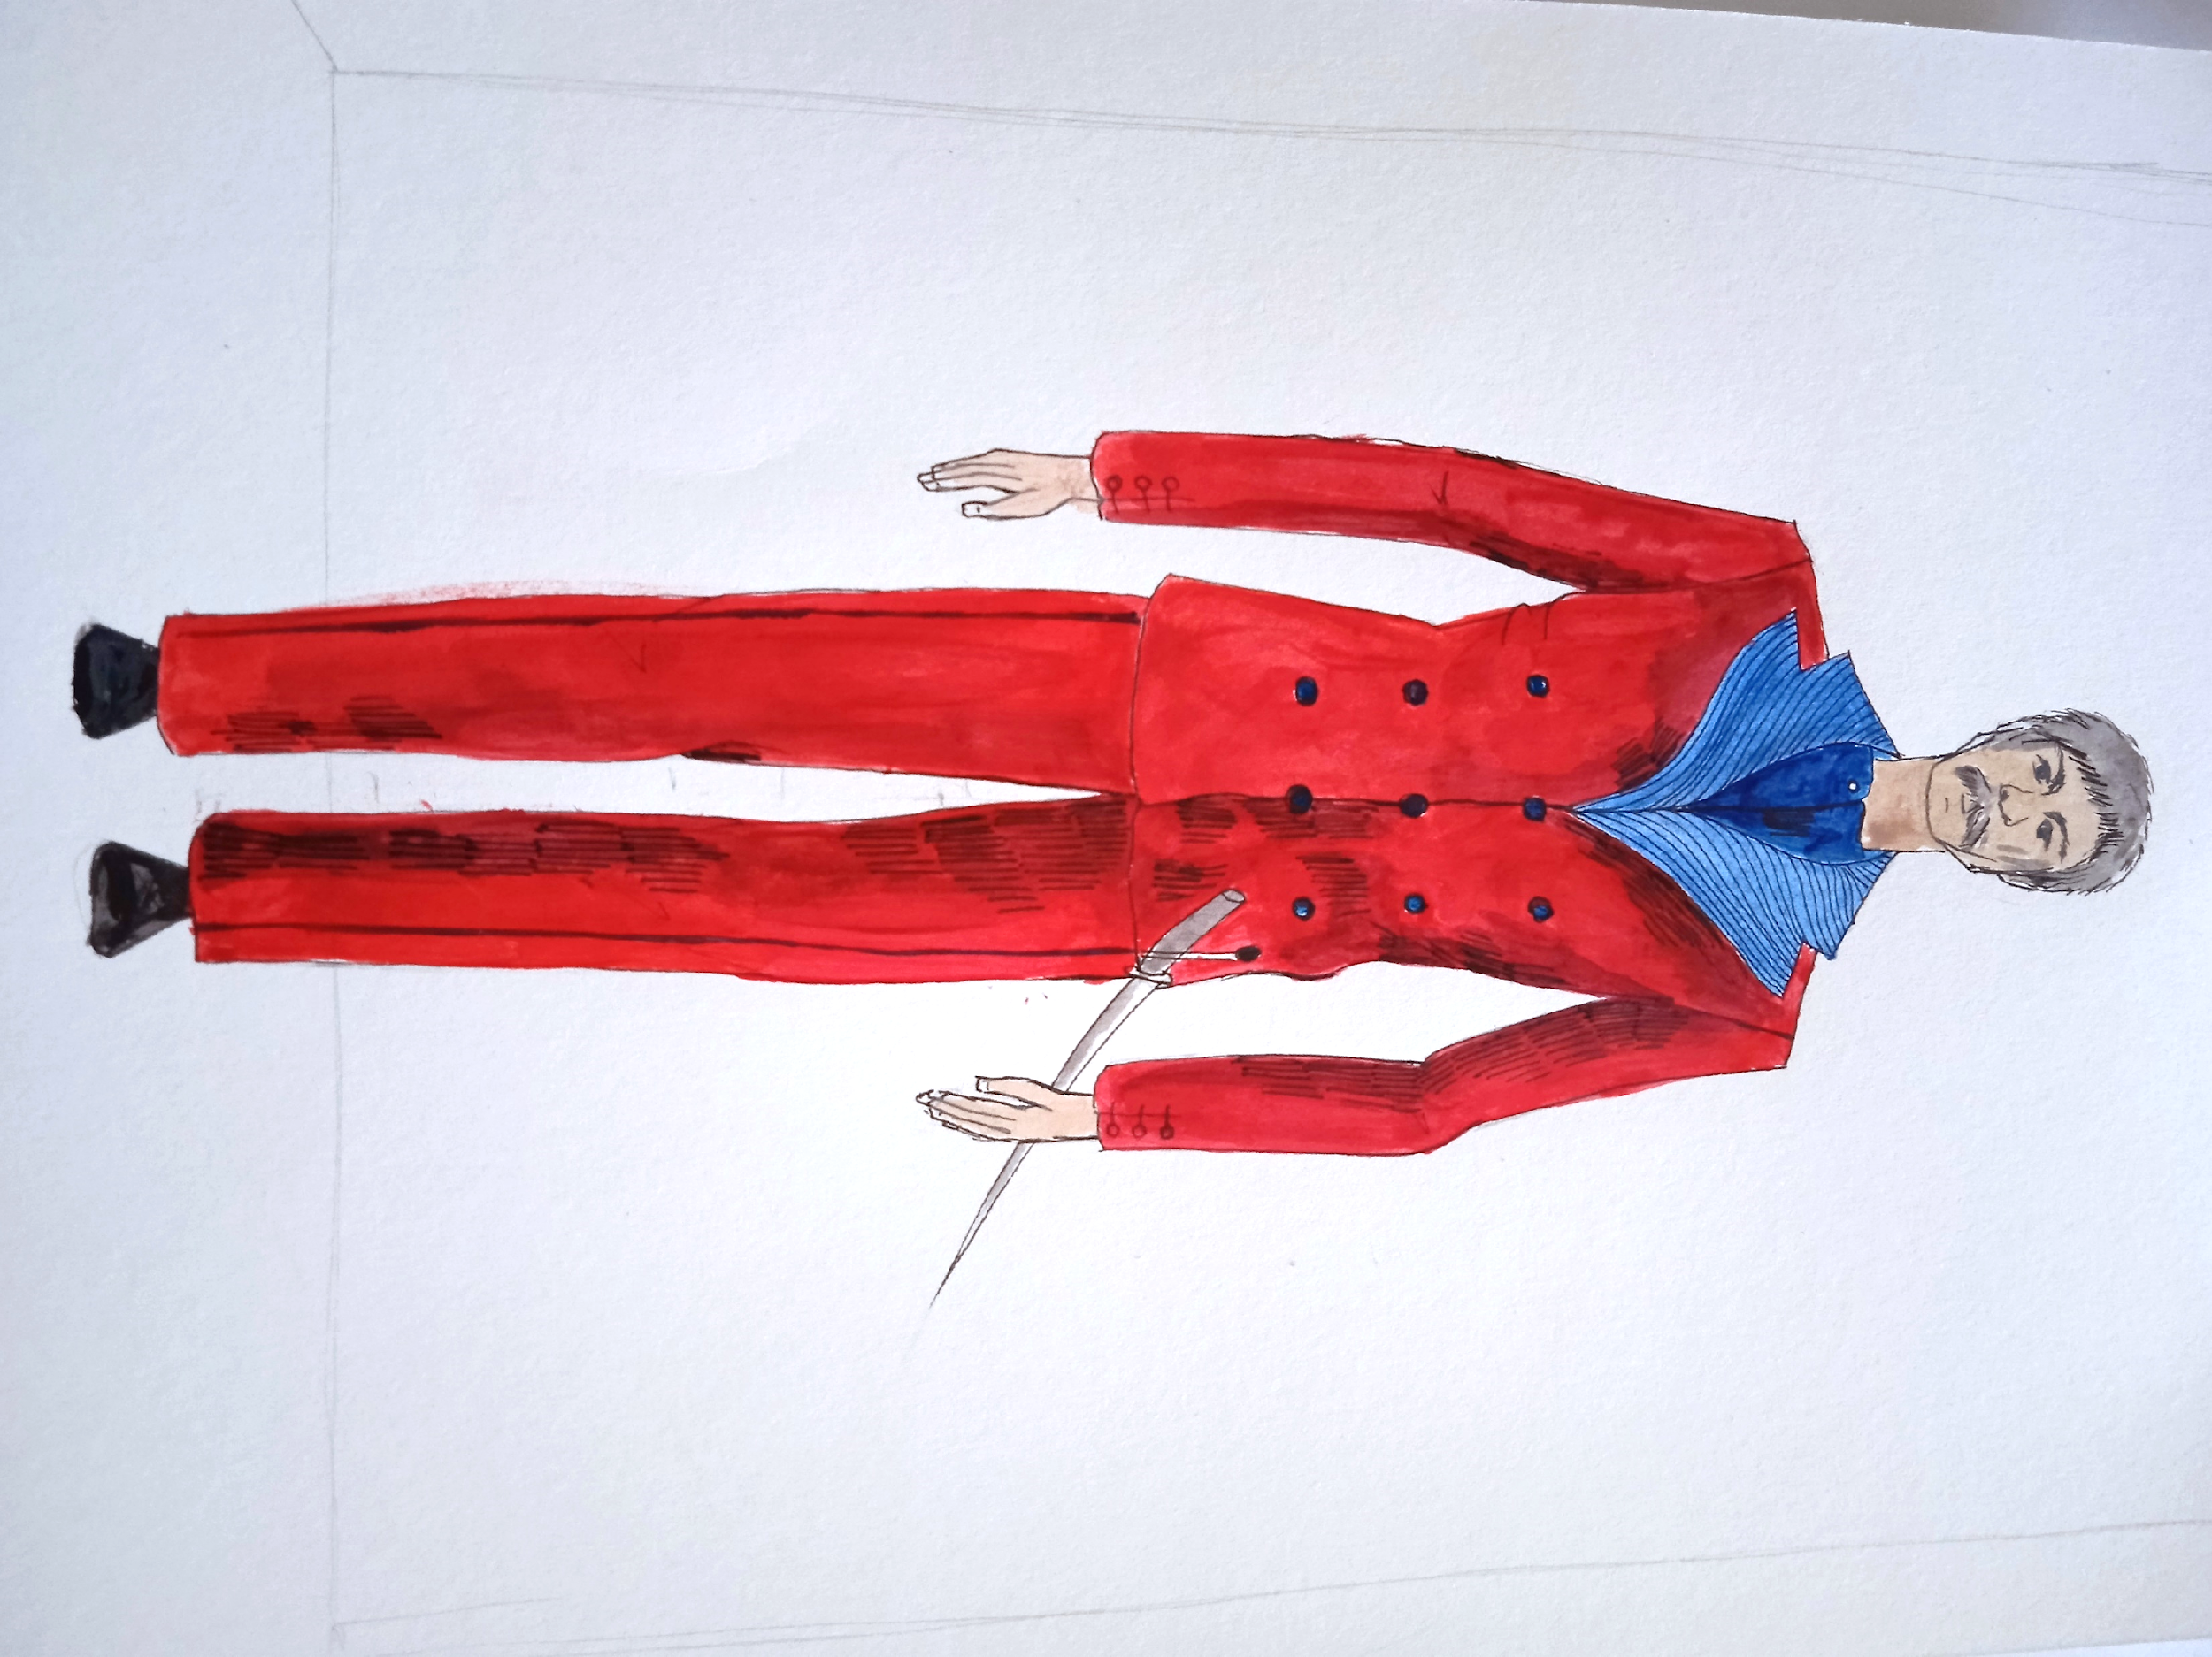
Costume pentru O scrisoare pierdută, varianta contemporană
Costumele sunt ansambluri vestimentare moderne, actuale, eventual cu accente ușor exagerate, comice.

Slide 6
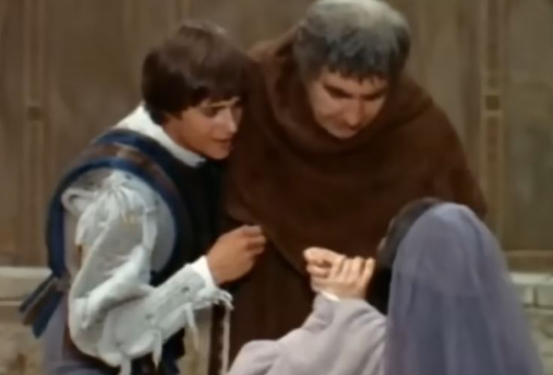
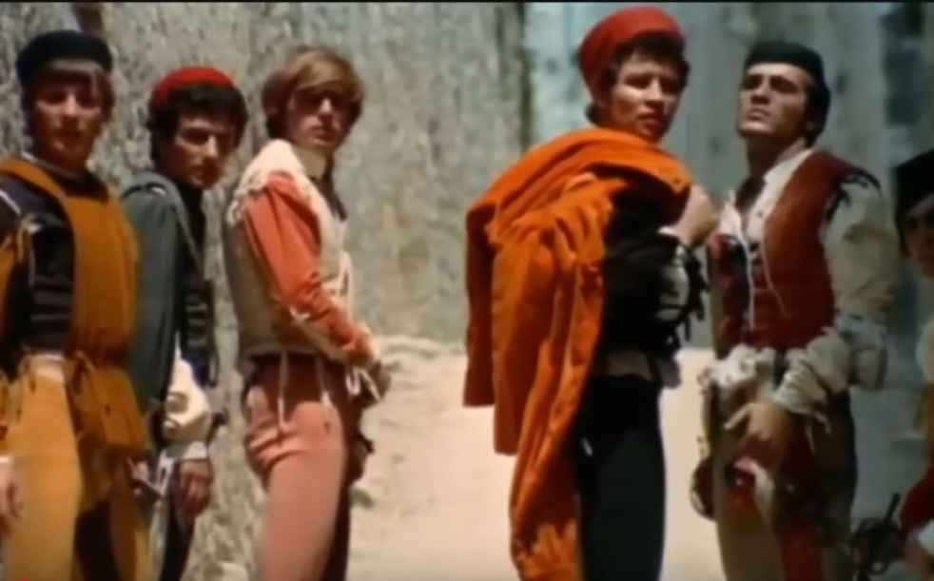
Romeo și Julieta, regia Franco Zeffirelli, 1968
Scenografie de inspirație istorică, costume amintind de perioada renascentistă

Slide 7
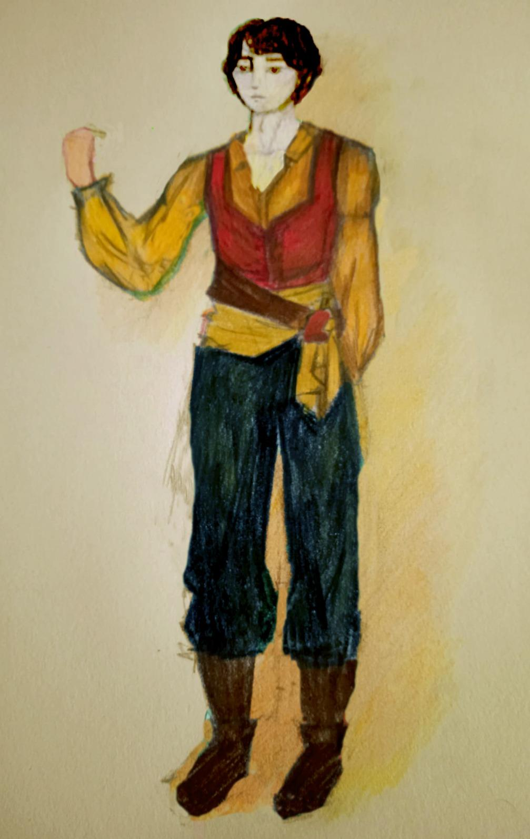
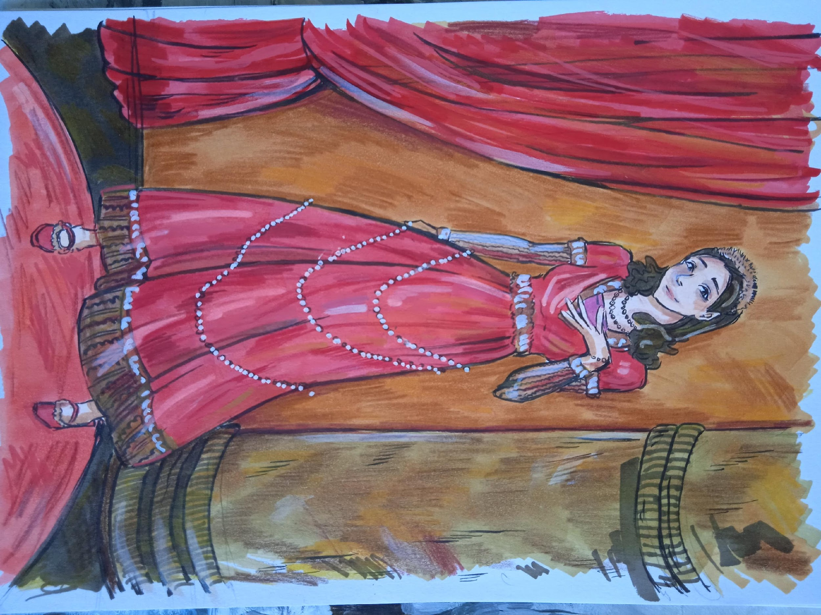
Costume pentru Romeo și Julieta, varianta clasică
Costumele sunt inspirate din Renaștere. Sunt sugerate indicații de decor în fundal.

Slide 8
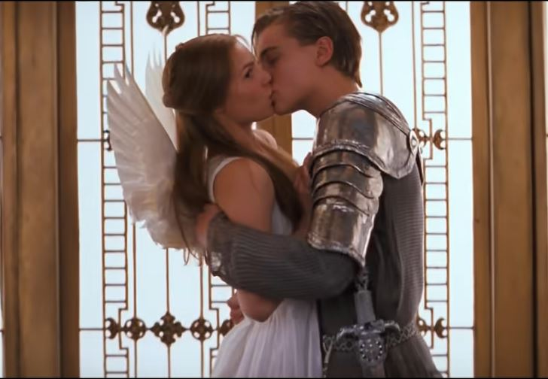
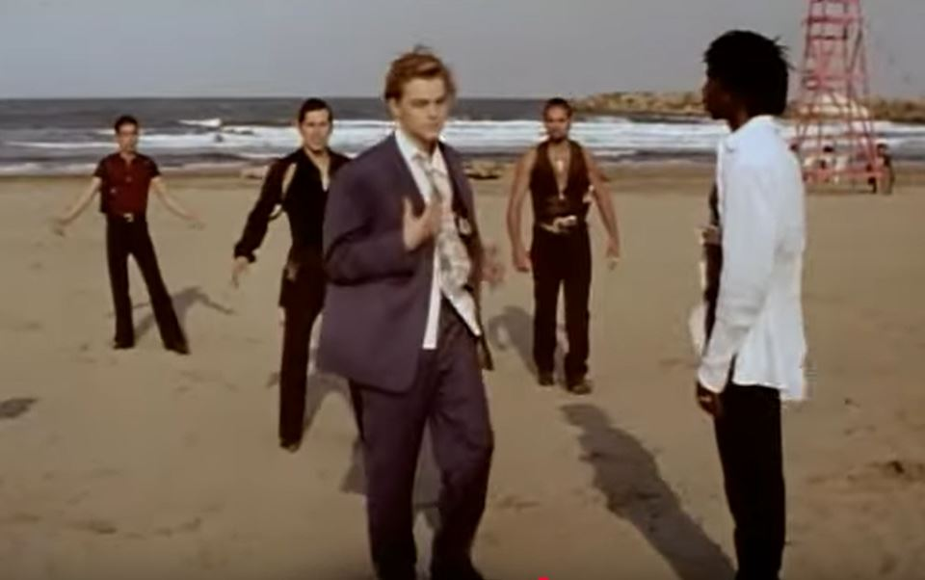
Romeo și Julieta, regia Baz Luhrmann, 1996
Scenografie actualizată – costume de bal mascat și costume moderne, casual Scenele sunt filmate pe plajă și în interioare contemporane.

Slide 9
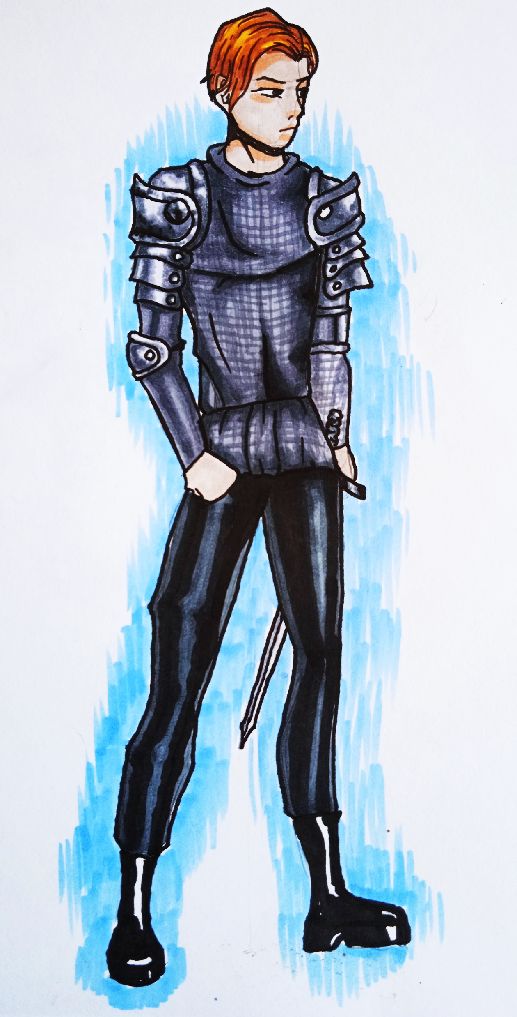
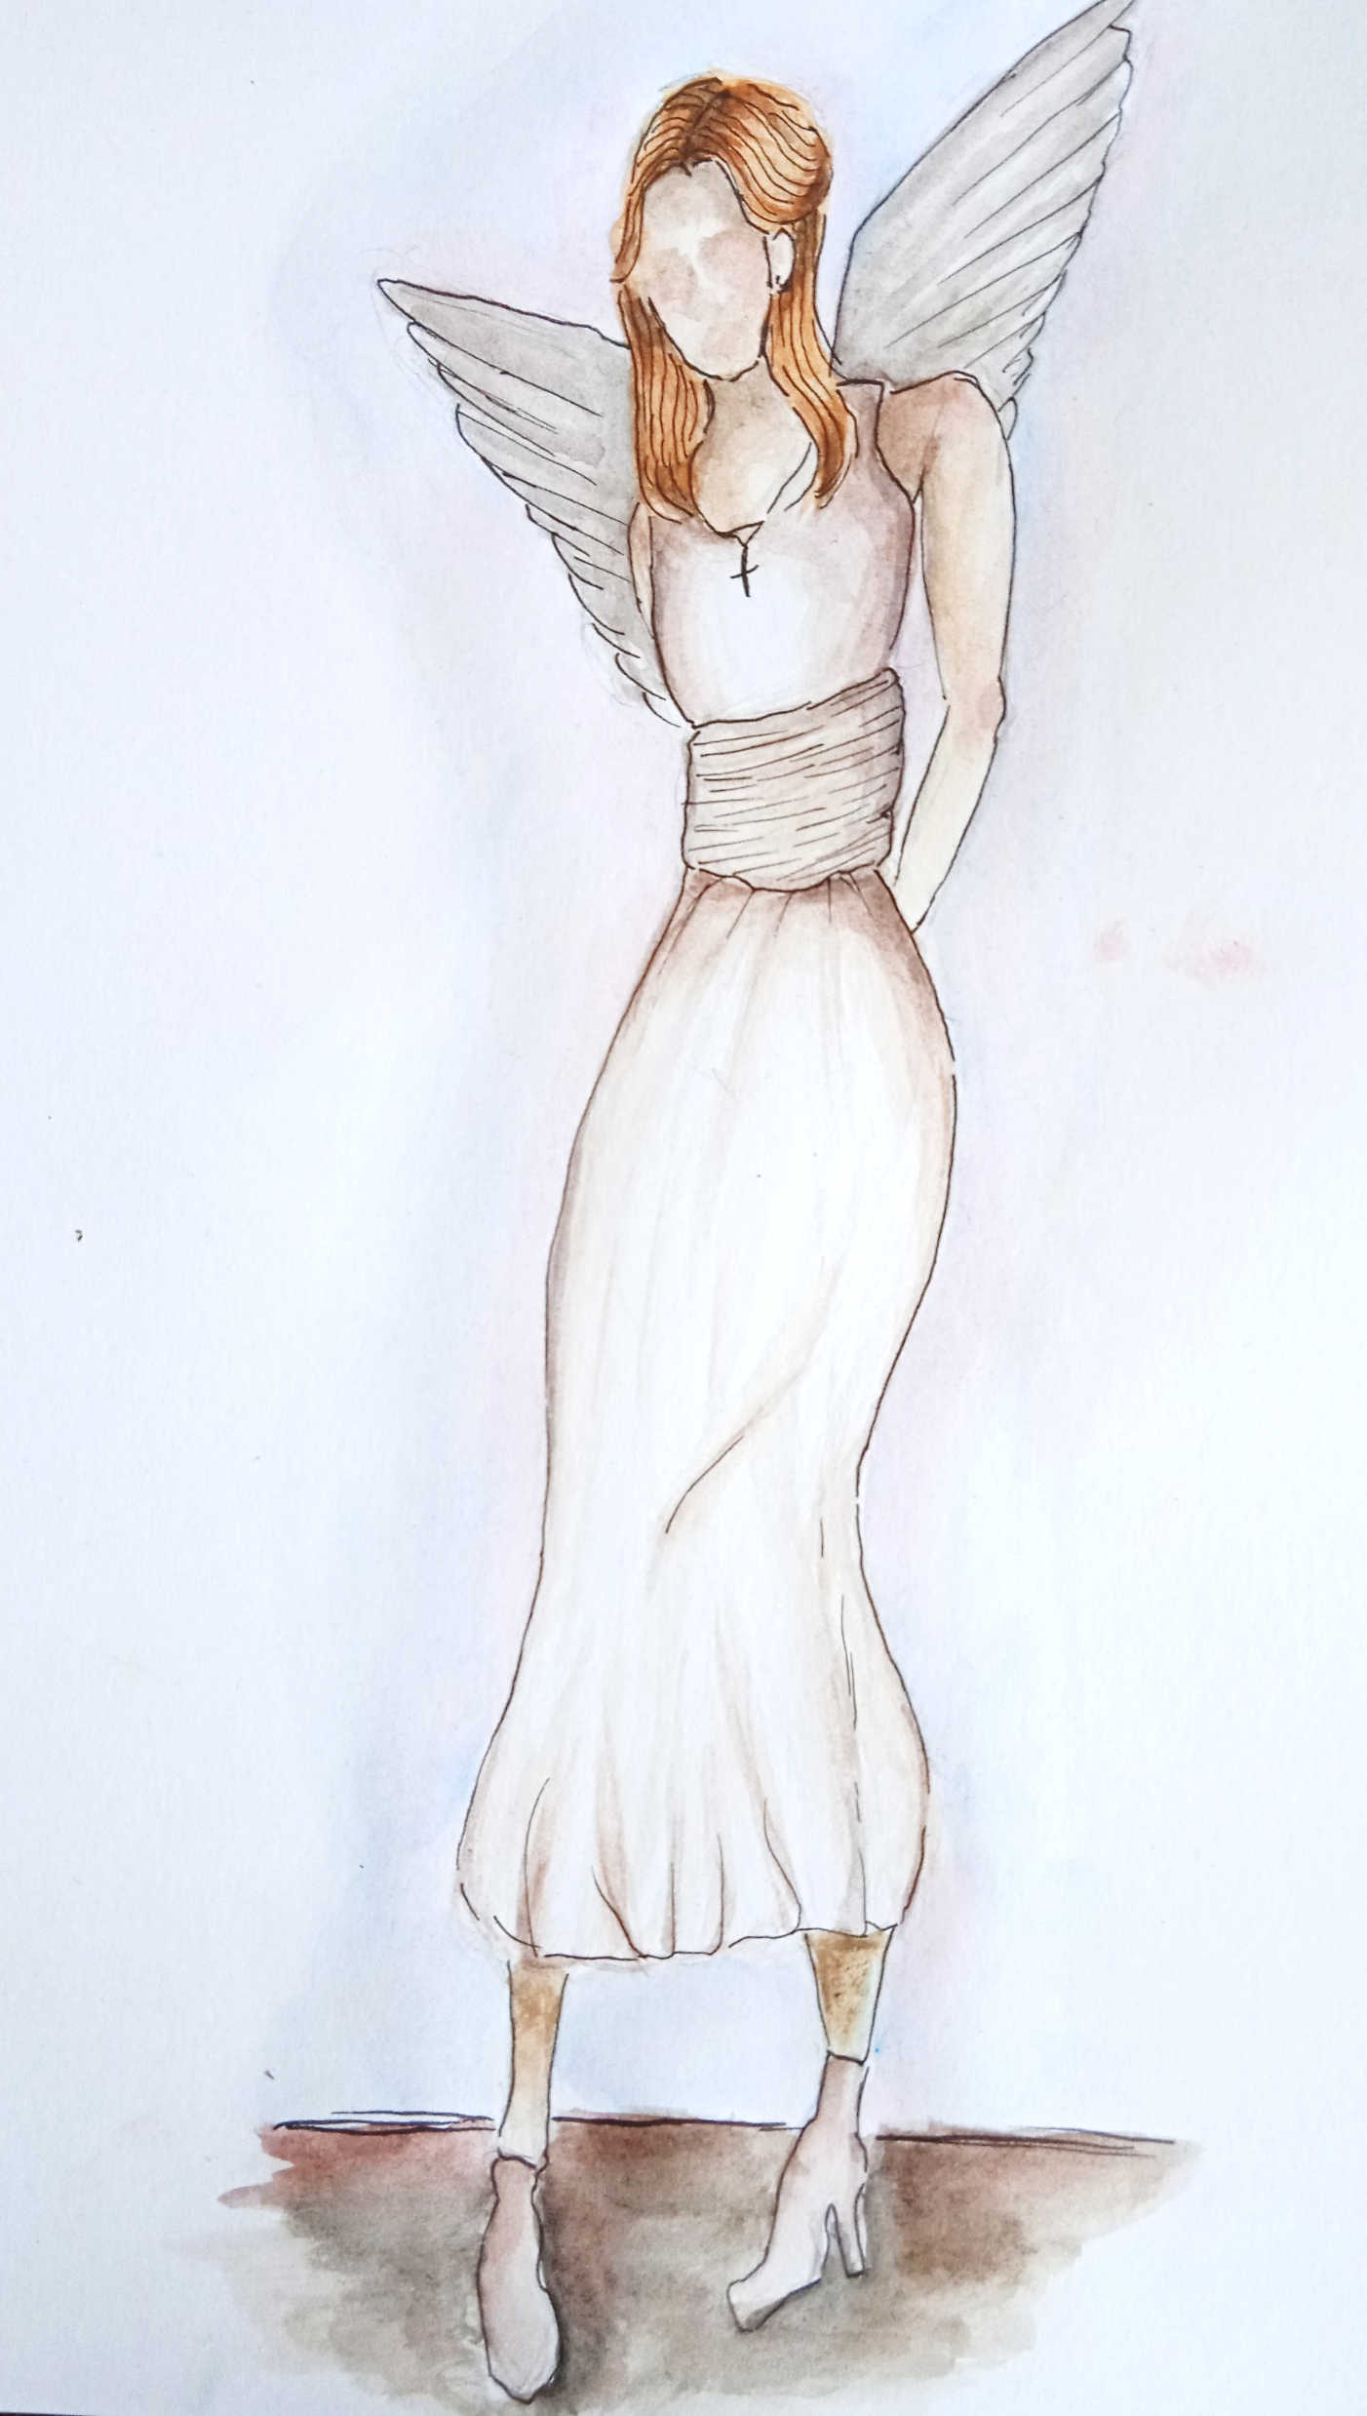
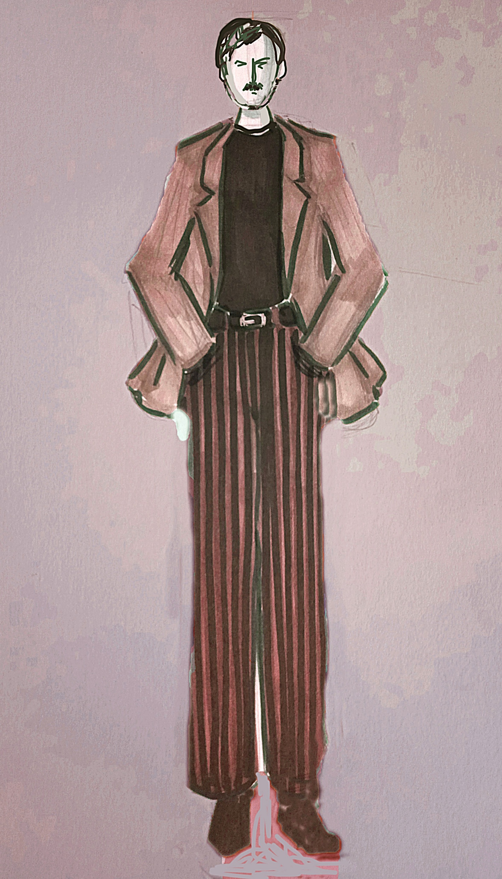
Costume pentru Romeo și Julieta, varianta contemporană
Costumele sunt ansambluri vestimentare contemporane, atât cele de bal, cât și cele de zi cu zi.

